Slide 1
Trường TH&THCS Triệu Hoà
MĨ THUẬT LỚP 2 : Chủ đề 4
Những mảng màu yêu thích
TIẾT 1
GIÁO VIÊN : HỒ TRÍ BẢN

Slide 2
TRÒ CHƠI Đoán đồ vật đó được kết hợp từ những hình nào
a.Hình tròn và hình chữ nhật
b.Hình tròn và hình chữ nhật
d.Hình tròn và hình chữ nhật, hình tam giác
c.Hình tam giác và hình vuông

Slide 3
Bài mới
Chủ đề 4: Những mảng màu yêu thích
Mục tiêu bài học:
Học sinh tạo được những mãng màu yêu thích và chỉ được màu đậm, màu nhạt trong các sản phẩm mĩ thuật

Slide 4
a.Quan sát: thiên nhiên gồm có những mảnh màu nào ?
XANH LÁ CÂY
ĐỎ
NHIỀU MÀU

Slide 5
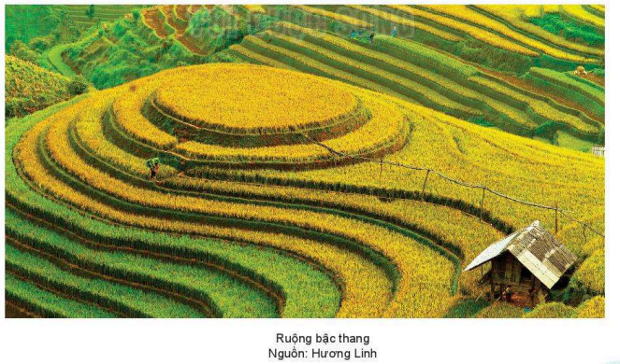
Thiên nhiên gồm có những mảnh màu nào ?
MÀU VÀNG NHẠT
XANH LÁ CÂY NHẠT
NHIỀU MÀU
MÀU VÀNG ĐẬM
XANH LÁ CÂY ĐẠM

Slide 6
Màu sắc trong thiên nhiên do ai tạo ra ?
Thiên nhiên tạo ra

Slide 7
b.Quan sát: trong cuộc sống, gồm có những mãng màu nào ?
Nhiều màu
Màu trắng
MÀU ĐEN
Màu vàng
Xanh lá cây
Maù đỏ
Màu tím

Slide 8
Cuộc sống gồm có những mãng màu nào ?
NHIỀU MÀU
MÀU VÀNG
MÀU TÍM NHẠT
MÀU ĐỎ

Slide 9
Màu sắc trong cuộc sống do ai tạo ra ?
DO CON NGƯỜI TẠO RA

Slide 10
c.Quan sát: trong tranh vẽ, gồm nhữ màu nào?
MÀU CAM NHẠT
MÀU CAM ĐẬM
MÀU VÀNG
NÂU NHẠT
MÀU TÍM
MÀU XANH ĐẬM
MÀU TRẮNG
NÂU ĐẬM
MÀU XANH NHẠT

Slide 11
tranh vẽ, gồm nhữ màu nào?

Slide 12
Màu sắc trong tranh do ai tạo ra ?
DO HOẠ SĨ TẠO RA

Slide 13
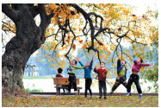
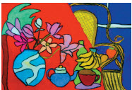
Em có nhận xét gì về mãng màu : trong thiên nhiên, trong cuộc sống, trong tranh vẽ?
- Nhiều màu sắc
-Màu sắc có độ đậm , nhạt
- Màu sắc trong thiên nhiên và màu sắc trong cuộc sống thay đỗi theo không gian
-Màu sắc trong tranh vẽ được phân bố đồng đều

Slide 14
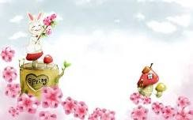
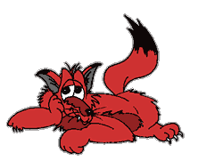
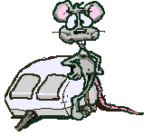
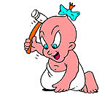
Trò chơi nhớ màu sắc
Đoán xem : chó ,cá sấu ,chim có màu gì ?

Slide 15
Qua trò chơi này em nào cho thầy biết :
- Màu xanh lam , màu đỏ , màu vàng. Còn gọi là 3 màu gì ?
- 3 màu này đã học ở lớp mấy ?
* Còn gọi là 3 màu cơ bản
* Đã học ở lớp 1

Slide 16
Từ 3 màu cơ bản này có thể tạo ra nhiều màu sắc khác nhau, để tạo nên những mãng màu thú vị

Slide 17
Kết thúc tiết 1 Qua tiết học này em hiểu biết được những gì ?
Hiểu biết :
*biết được mãng màu trong tranh thiên nhiên có mãng to , mãng nhỏ , có độ đậm nhạt khác nhau và có nhiều màu sắc
*biết được mãng màu trong tranh cuộc sống có mãng to , mãng nhỏ , có độ đậm nhạt khác nhau và có nhiều màu sắc
*biết được mãng màu trong tranh tranh vẽ có mãng to , mãng nhỏ , có độ đậm nhạt khác nhau và có nhiều màu sắc , màu sắc được phân bố hài hoà
* biết được những mãng màu đó được tạo ra từ 3 màu cơ bản

